Slide 1
ГБОУ “Школа №2098 им. Героя Советского Союза Л.М. Доватора”
INFOBOY: революция в сфере программирования
Участники:
Ученик 11”Т” класса ГБОУ Школа №2098 Новиков Виктор Николаевич
Ученица 11”Т” класса ГБОУ Школа №2098 Саргаева Анна Сергеевна
Наставники:
Педагог ГБОУ Школа №2098
Гоптарь Евгений Андреевич
Педагог ГБОУ Школа №2098
Малевин Дмитрий Сергеевич

Slide 2
Традиционное обучение: проблемы
Скучно
Неэффективно
Монотонные лекции
Абстрактные упражнения

Slide 3
Актуальность
Цели
Интерес к играм симуляциям
Развитие навыков
Универсальность применения
Разработка интерактивной игры симуляции
Реализация игрового процесса
Обеспечение пользовательского опыта

Slide 4

Infoboy: геймифицированное обучение
Интерактивная викторина
Мотивация
1
2
Активное вовлечение
Увлекательный процесс обучения

Slide 5
Как работает Infoboy
Карта
Команды
Символизирует
области программирования
Завоевывают территории

Slide 6

Элементы процесса
Главное меню
Игровая карта
Создание команд
Стратегические раунды
Управление очками
Ввод результатов

Slide 7



Больше, чем викторина!
1
Стратегия
2
Управление ресурсами
3
Командная работа

Slide 8




Развиваемые навыки
Аналитическое мышление
Работа в команде
Принятие решений

Slide 9
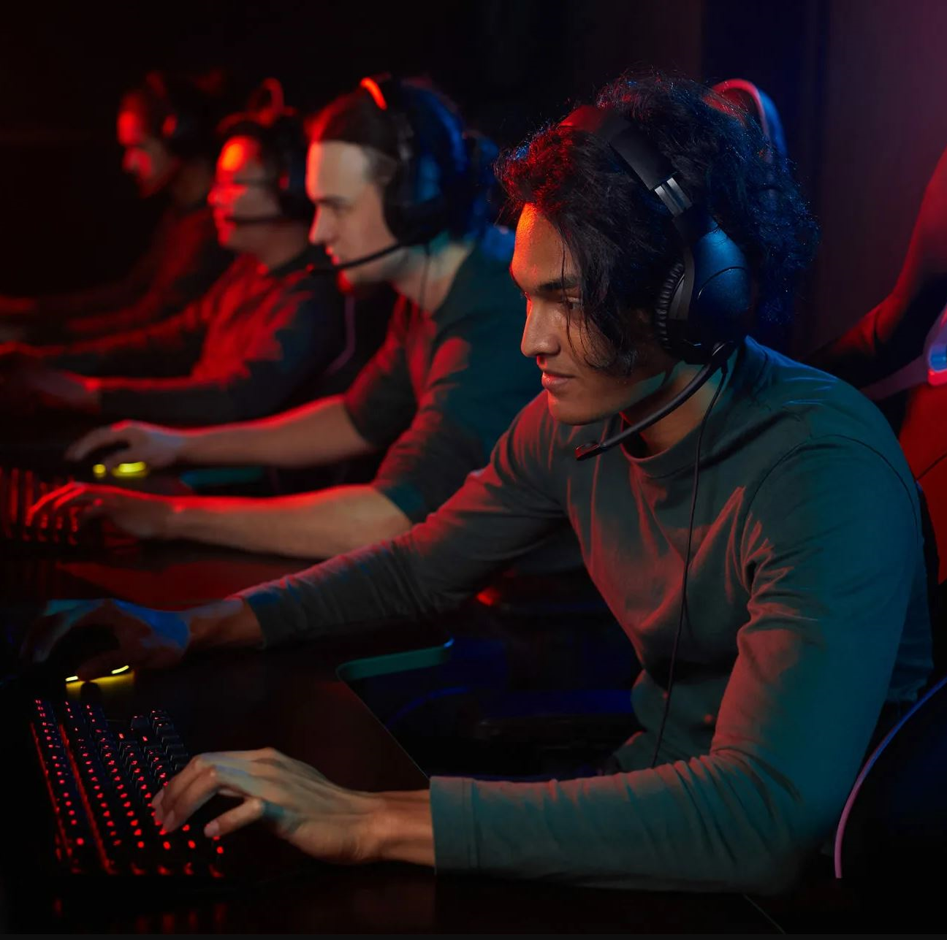

Удобный интерфейс
Интуитивно понятный
Красочный
Простая навигация

Slide 10
Игра для всех
1
Разное количество команд
2
Уровни сложности
3
Области программирования

Slide 11
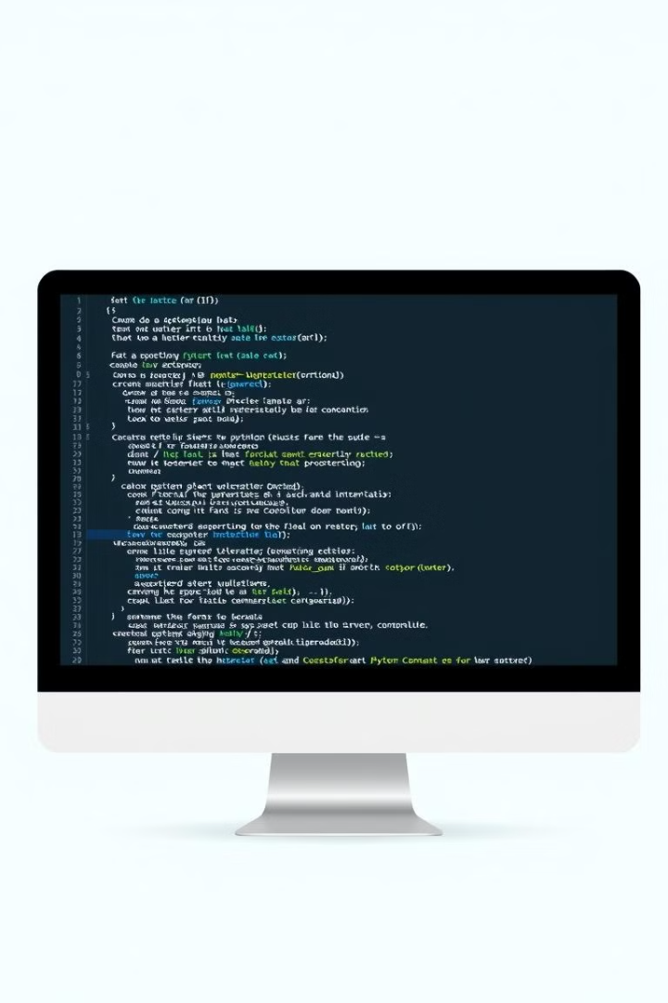
Современные инструменты
1
2
Customtkinter
Tkinter
3
4
Pillow (PIL)
Python

Slide 12
Светлое будущее
Перспективы развития
Добавление новых карт и вопросов
Расширение функционала для стратегического планирования
Улучшение интерфейса
Внедрение ИИ
Адаптация под различные платформы

